Slide 1


Oracle Integrator Kurulumu

Slide 2
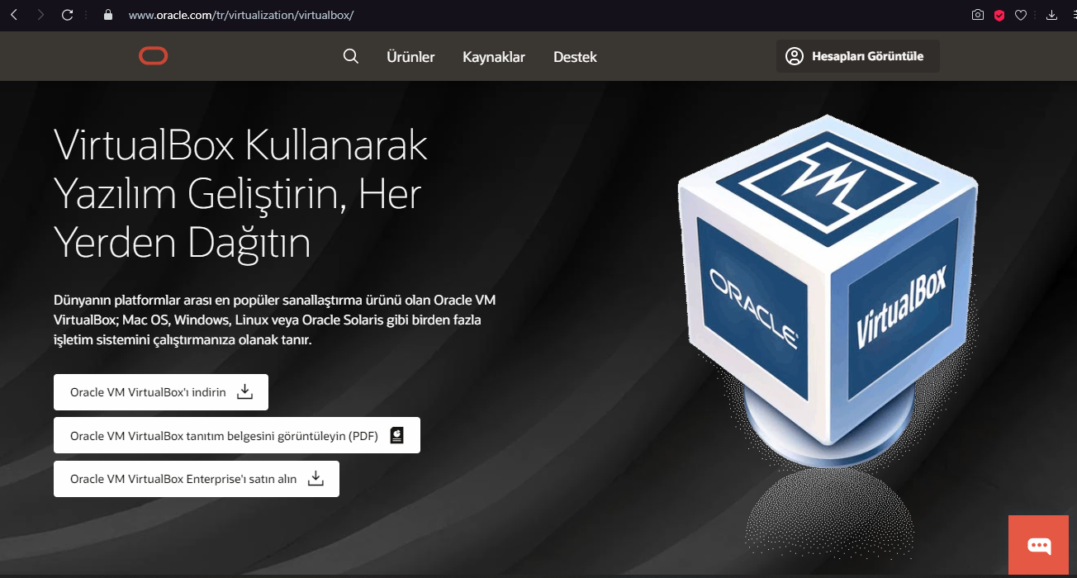
ODI İndirilmesi
İlk olarak aşağıdaki siteden Virtualbox’ı indirmemiz gerekiyor.
https://www.oracle.com/tr/virtualization/virtualbox/

Slide 3
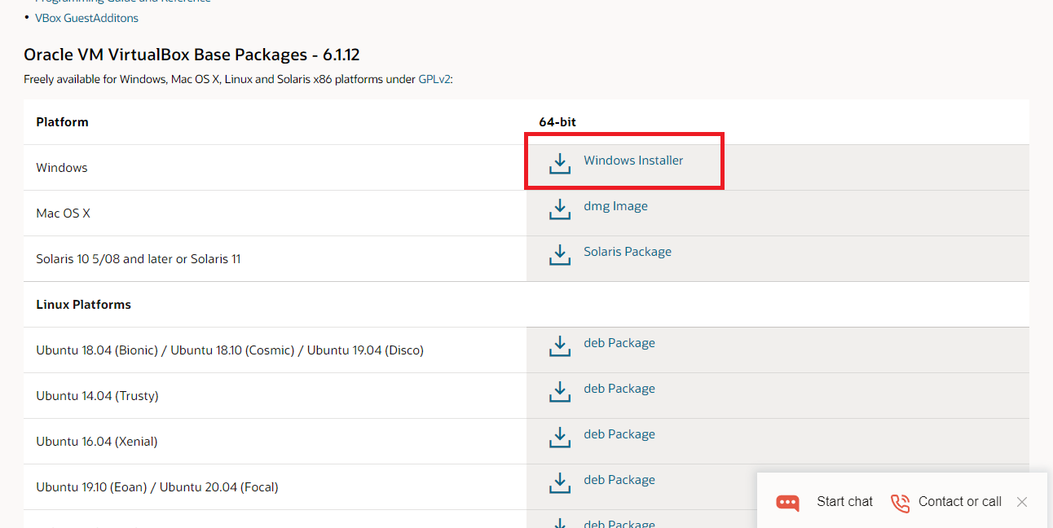
ODI İndirilmesi
İndirme linkine tıkladıktan sonra bizi başka bir sayfaya atıyor. Bizim burada işletim sistemimize bağlı olarak indirmemiz gerekiyor. Benim işletim sistemim Windows ve sistemim 64 bit olduğu için görseldekini indiriyorum. Siz seçimlerinize göre devam edebilirsiniz.

Slide 4
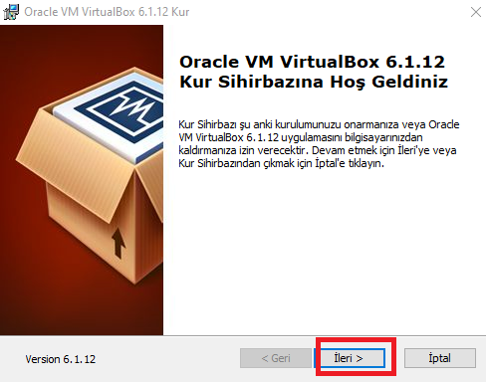
Virtualbox Kurulumu
Karşımıza çıkan ekranda ileri butonuna basıyoruz. Bu adımlardan sonraki adımlarda da ileri dememiz gerekiyor.

Slide 5
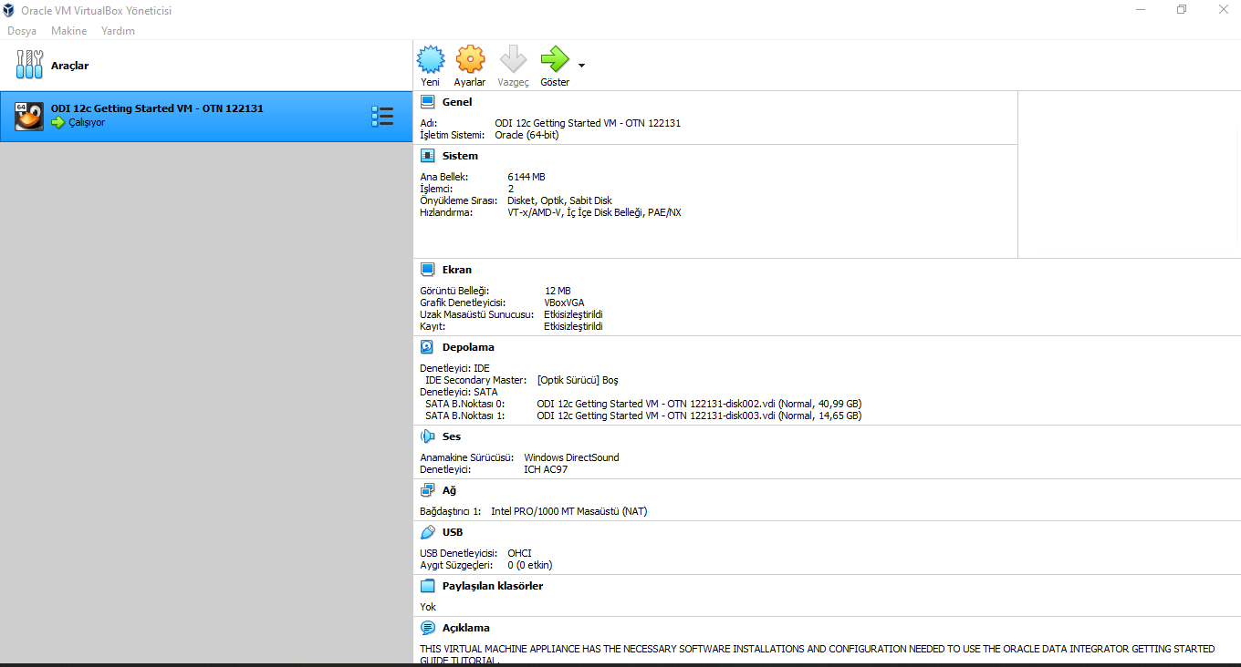
Virtualbox Kurulumunu Tamamlama
Karşımıza bu ekran geldiğinde kurulum tamamlanmış oluyor. Şimdi Oracle Data Integrator 12c Kurulumuna geçebiliriz.

Slide 6
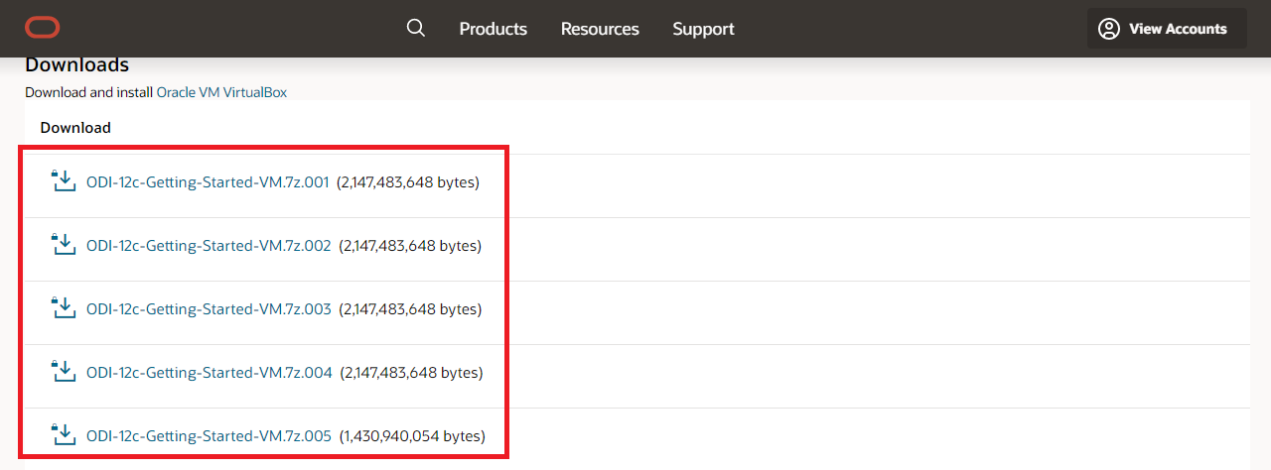
Oracle Data Integrator 12c İndirme İşlemleri
Odi kurulumunu yapabilmemiz için aşağıdaki linkte bulunan indirmeleri yapmamız gerekiyor. https://www.oracle.com/middleware/technologies/data-integrator/odi-demo-downloads.html

Slide 7
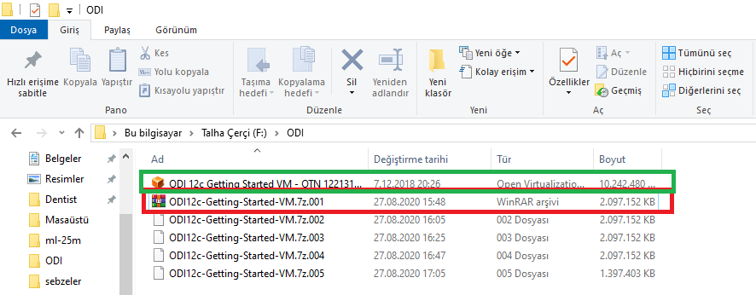
İndirme İşlemi Tamamlandıktan Sonra
İndirme işlemi bittikten sonra sıra geldi ODI12c-Getting-Started-VM.7z.001 adlı dosyanın içerisindeki dizine çıkarmamız gerekmektedir.

Slide 8
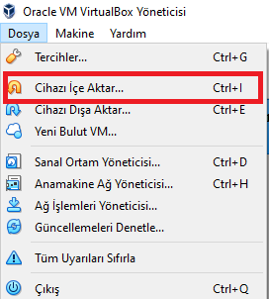
Virtualbox’a Data Integrator 12c Kurulumu
Virtualbox’a gelip aşağıdaki görselde bulunan Dosya sekmesine tıklamamız gerekiyor. Ve ardından içe aktara basmamız gerekiyor.

Slide 9
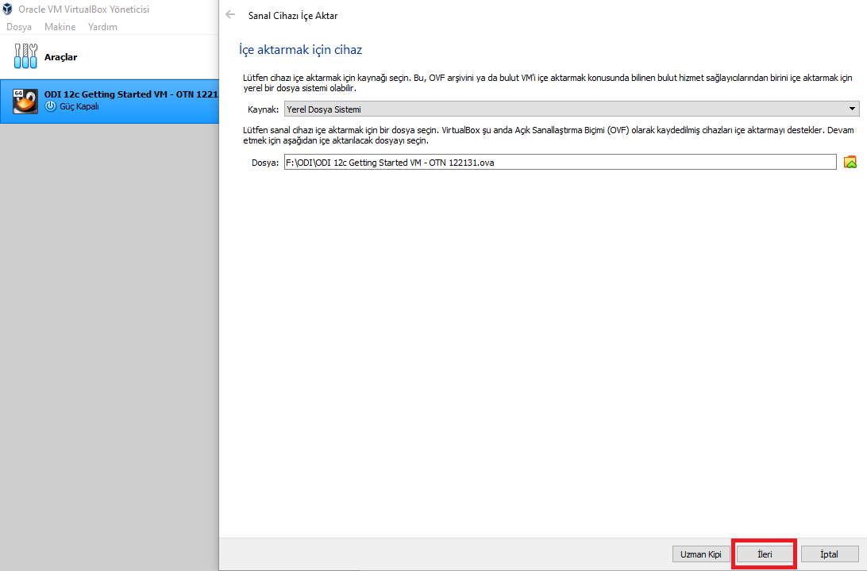
Virtualbox’a Data Integrator 12c Kurulumu
İçe aktar dedikten sonra zip dosyamızın içerisinden çıkardığımız dosyayı seçiyoruz.

Slide 10
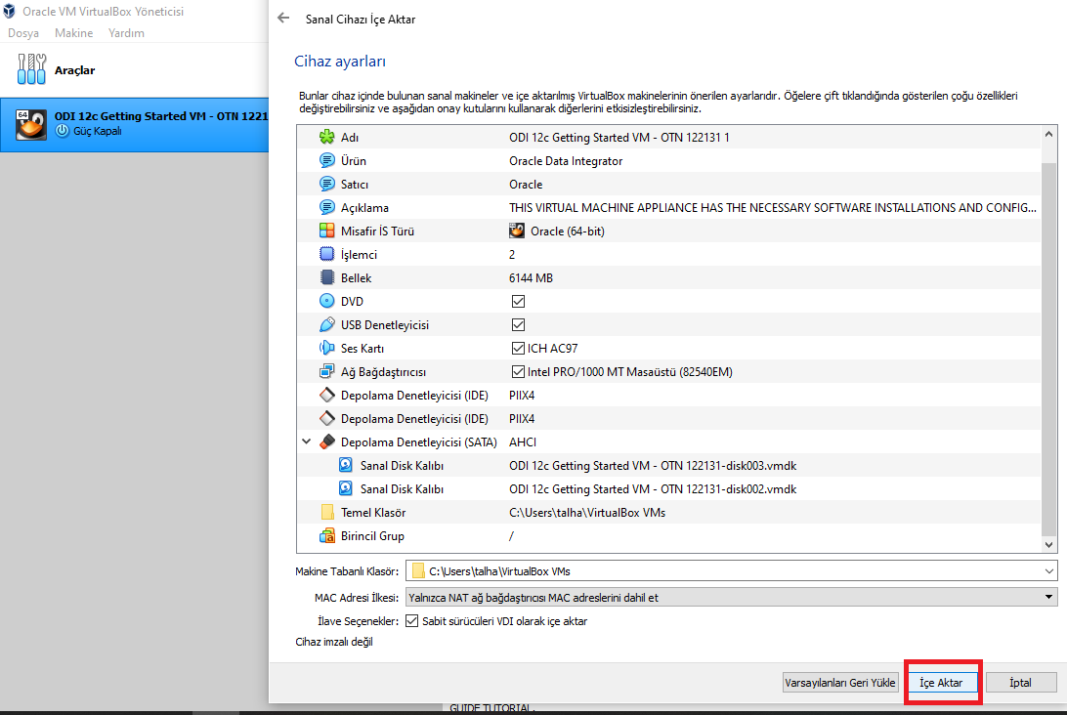
Virtualbox’a Data Integrator 12c Kurulumu
İçe Aktar butonuna basıyoruz.

Slide 11
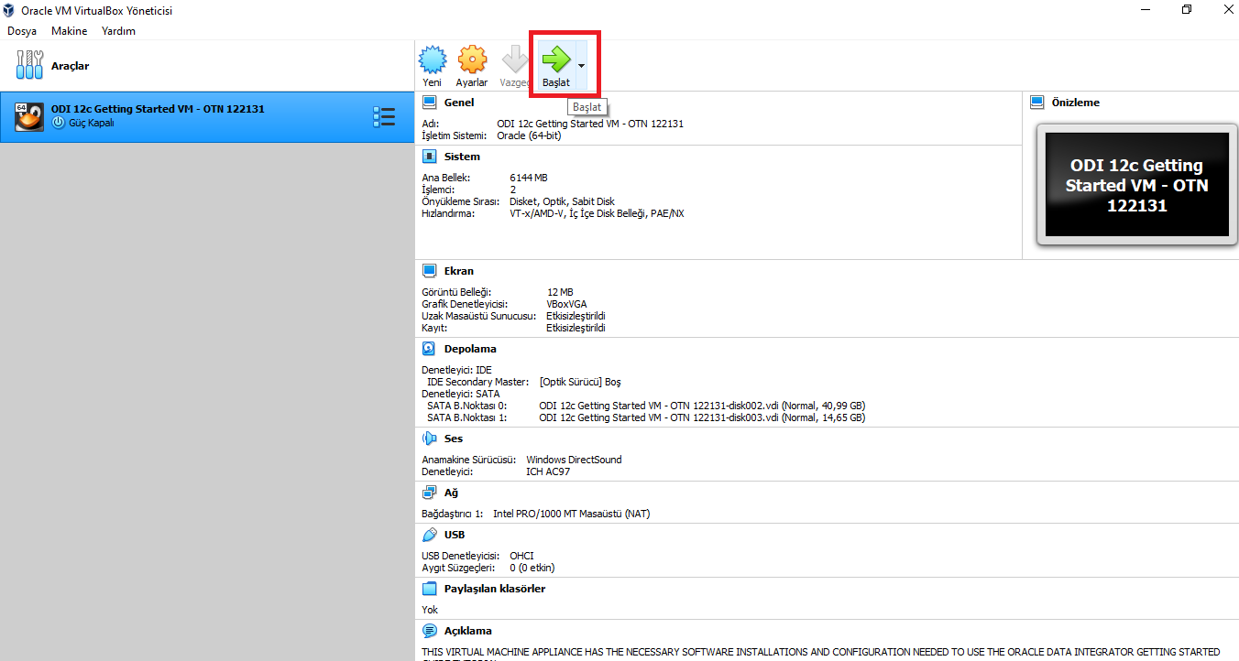
Virtualbox Data Integrator 12c Açılımı
Kurulum bittikten sonra şimdi sanal makinemizi başlatabiliriz.

Slide 12
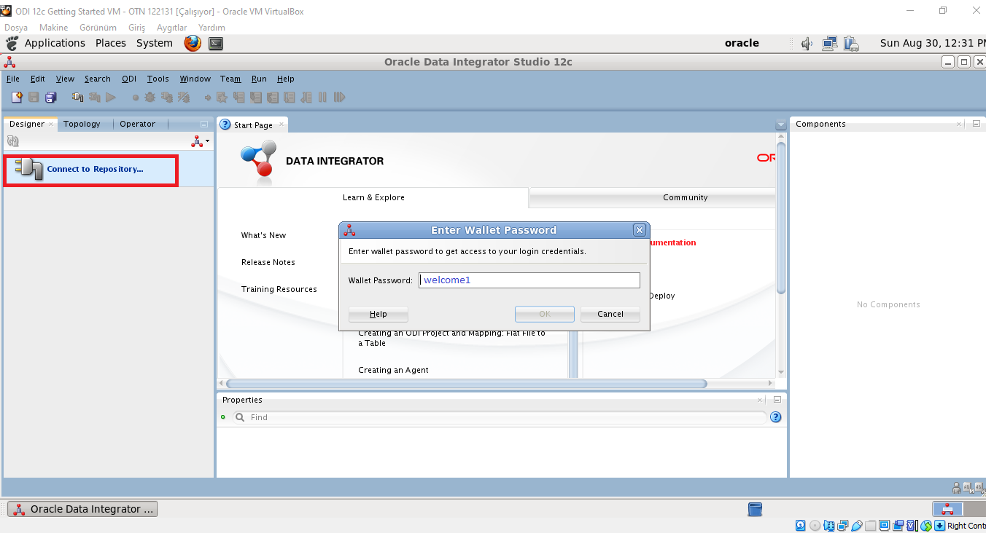
ODI 12c Studio Şifre
ODI 12C STUDIO açıldıktan sonra sol tarafta bulunan Connect to Repos’a iki kere tıklamamız gerekmektedir. Ve ardından Password karşımıza gelecektir. Welcome1 yazarak Ok butonuna basmalıyız.

Slide 13
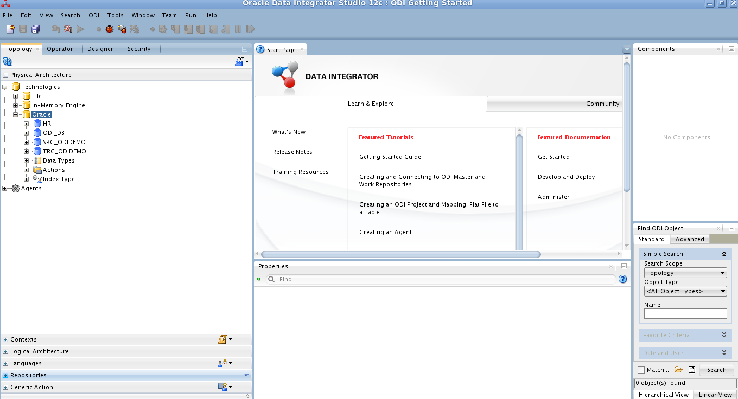
ODI 12c Studio Açılış Ekranı
Şifreyi girdikten sonra açılış ekranına geçmiş oluyoruz.

